Slide 1
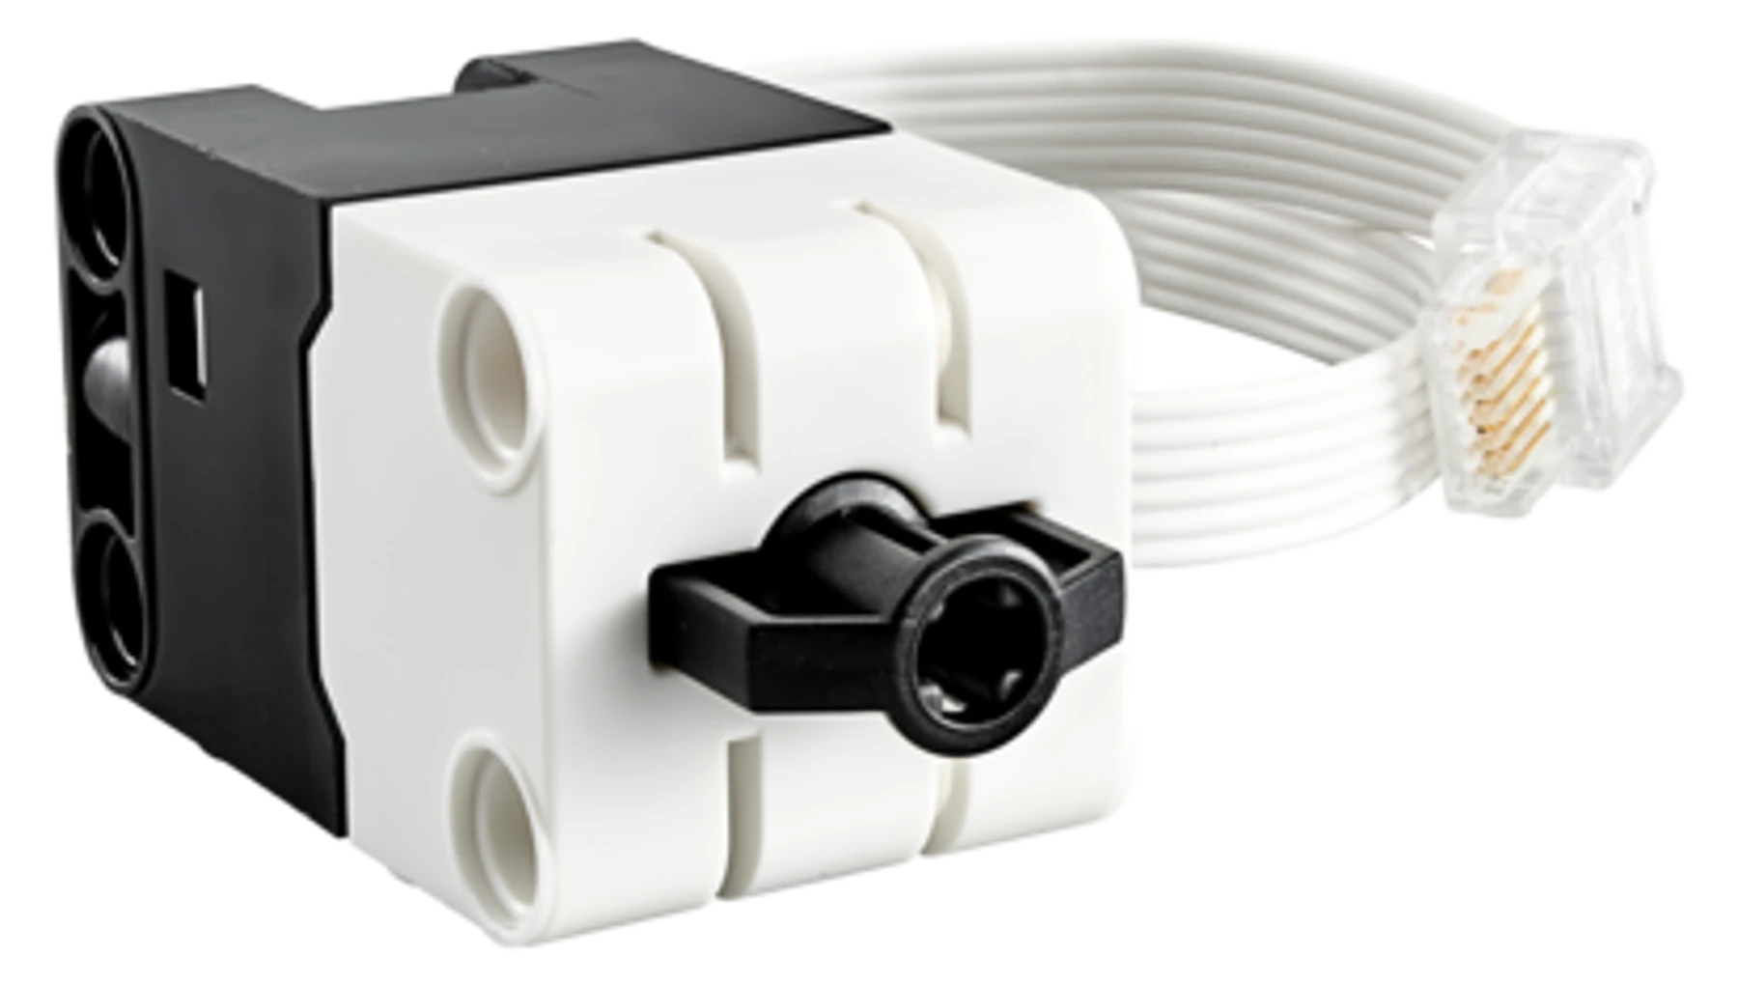

Slide 2

Kraftsensor

Slide 3
Er knappen trykket på?

Slide 4

Sådan måler knappen kraft - ‘false-true’
import force_sensor # fortæl programmet at vi bruger kraft-sensoren
force_sensor.pressed(port.A) # mål om knappen er trykket på

Slide 5
Eksempel for måling af knap - ‘false-true’
from hub import port # fortæl programmet at vi bruger Hub portene(A,B,C,D,E,F)
import runloop # fortæl programmet at vi bruger main
import force_sensor # fortæl programmet at vi bruger kraft-sensoren
async def main(): # main
force = force_sensor.pressed(port.A) # mål om knappen er trykket på
print(force) # print målingen
runloop.run(main()) # start main

Slide 6

Sådan måler knappen kraft - ‘false-true’
from mindstorms import ForceSensor # fortæl programmet at vi bruger knap-sensoren
ForceSensor('A').is_pressed(): # måler om knappen i port A er trykket på eller ikke

Slide 7
Eksempel for måling af knap - ‘false-true’
from mindstorms import ForceSensor # fortæl programmet at vi bruger knap-sensoren
# Tjek forevigt om knappen trykkes på
while True: # gentag så længe Sandt er lig med Sandt (forevigt)
if ForceSensor('A').is_pressed(): # hvis knappen i port A er trykket på
print("Knappen er trykket ned!")

Slide 8
Hvor meget er knappen trykket på?

Slide 9
Sådan måler knappen kraft - ‘0 til 100’
import force_sensor # fortæl programmet at vi bruger kraft-sensoren
force_sensor.force(port.A) # mål kraft i Newton

Slide 10
Eksempel for måling af knap fra - ‘0 til 100’
from hub import port # fortæl programmet at vi bruger Hub portene(A,B,C,D,E,F)
import runloop # fortæl programmet at vi bruger main
import force_sensor # fortæl programmet at vi bruger kraft-sensoren
async def main(): # main
force = force_sensor.force(port.A) # mål kraft i Newton (0-100)
print(force) # print målingen
runloop.run(main()) # start main

Slide 11
Sådan måler knappen kraft - ‘0 til 100’
from mindstorms import ForceSensor # fortæl programmet at vi bruger knap-sensoren
ForceSensor('A').get_force_newton() # mål kraften knappen fra port A er trykket ned med

Slide 12
Eksempel for måling af knap - ‘0 til 100’
from mindstorms import ForceSensor # fortæl programmet at vi bruger knap-sensoren
# Tjek forevigt om knappen trykkes på
while True: # gentag så længe Sandt er lig med Sandt (forevigt)
# Opret en variable der kan holde værdien af den målte afstand
# og mål kraften knappen fra port A er trykket ned med
force = ForceSensor('A').get_force_newton()
print("Knappen er trykket ned med: ", force, " kraft")

